Slide 1
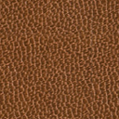
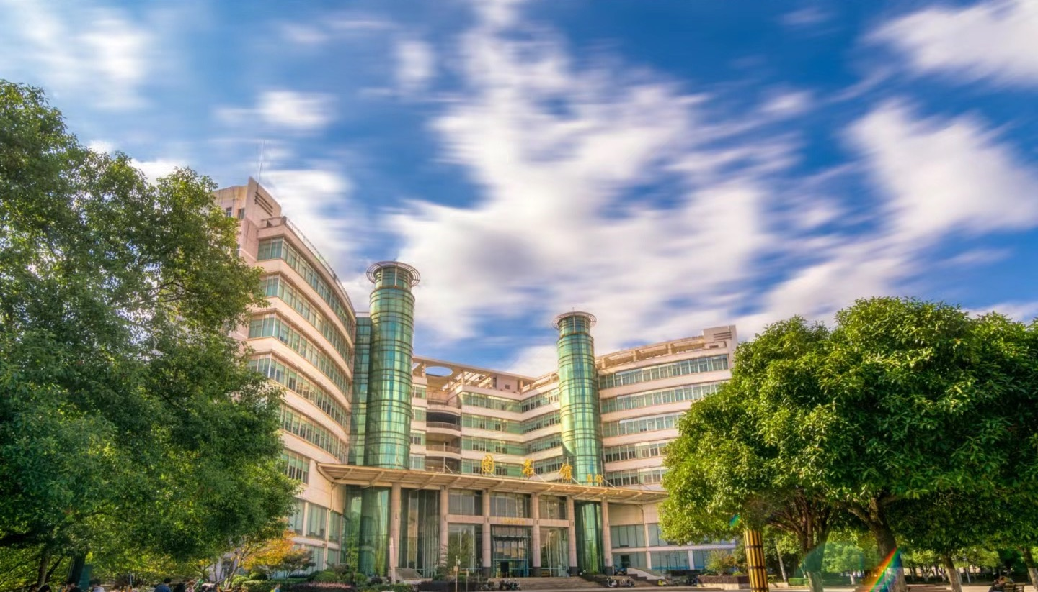

组会汇报

Slide 2
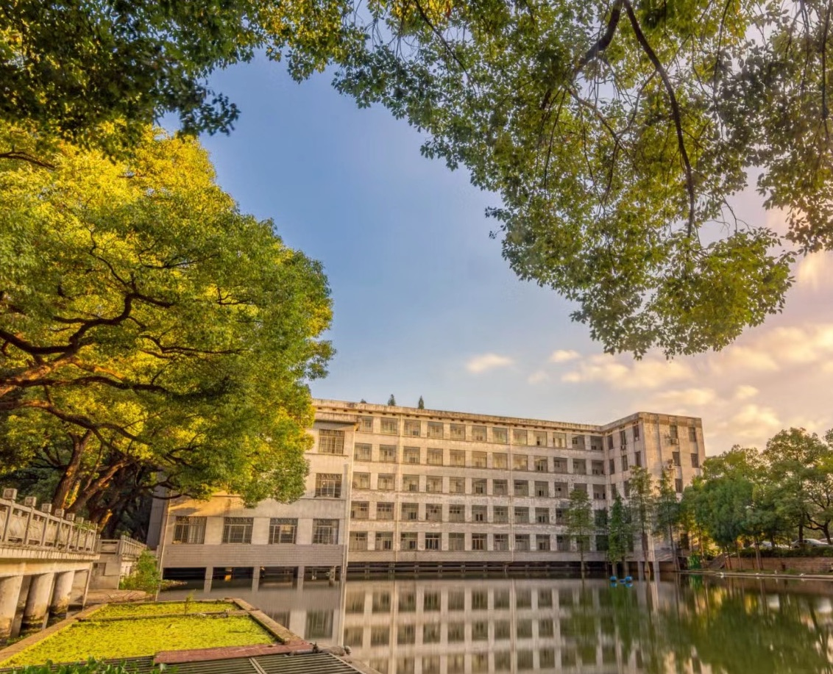
目录 | CONTENT
1
论文阅读
2
请在这里输入第二部分的标题
3
请在这里输入第三部分的标题
4
请在这里输入第四部分的标题

Slide 3
背景和问题
大型语言模型（LLM） 知识图谱（KG）
信息检索和推理问题
Notes:
围绕LLM和KG展开。大型语言模型（LLM）虽能理解自然语言，但预训练成本高、难适应新知识且易产生幻觉。知识图谱（KG）以三元组存储结构化知识，便于更新，常用于知识密集型任务如问答，但信息检索复杂。检索增强生成（RAG）框架可以用 KG 信息缓解 LLM 幻觉，但现有基于 LLM 的检索方法在多跳 KGQA 表现不佳。
作者旨在结合 GNN 和 LLM 优势，提高 KGQA（知识图谱问答） 性能，解决信息检索和推理问题。

Slide 4
GNN-RAG: Graph Neural Retrieval for Large Language Model Reasoning
ICLR 2025 Conference Submission10558 Authors
Notes:
目的是想了解一些结合大语言模型和图形神经网络结合的方法

Slide 5
以往研究
方法 | 类型 | 定义 | 缺点
KGQA 方法 | 语义解析（SP） | 将问题转换为逻辑形式查询后在 KG 上执行以获答案。 | 训练需大量标注逻辑查询，实践中耗时且易产生不可执行查询。
 | 信息检索（IR） | 弱监督设置下，依据问题 - 答案对训练，检索 KG 信息（如子图）用于推理。 | 处理复杂多跳问题时面临挑战。
图增强语言模型 | 用潜在图信息增强 LM | 通过如 GNNs 等获取潜在图信息来增强语言模型。 | 这种方法受限于语言和图的模态不匹配问题，在知识密集型任务中可能导致性能不佳。
 | 在输入插入图信息 | 类似于 RAG 框架，在语言模型输入中插入图信息。 | 当底层图规模较大时，可能会引入噪声信息，降低语言模型的推理能力。
Notes:
以往研究领域指知识图谱问答（KGQA）领域。在这个领域中，传统研究路径主要包括语义解析（SP）方法和信息检索（IR）。
图增强语言模型是一种将语言模型（LM）与图结构相结合的新方法，旨在融合语言模型的语言能力和知识图谱（KG）的结构优势，以推动知识图谱问答的发展。

Slide 6
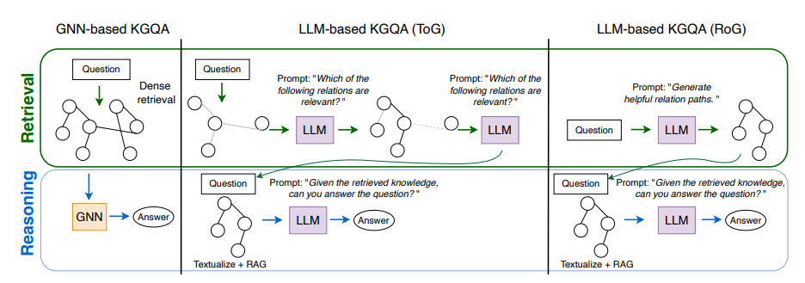
Notes:
图 2 展示了现有关于GNN 和 LLM方法在 KG 检索和推理方面的概况：
基于 GNN 的方法：如 GraftNet、NSM 和 ReaRev 等，这类方法利用 GNN 能够处理复杂和多跳图信息的能力，在密集的 KG 子图上进行推理。它们通过聚合节点邻居信息来更新节点表示，在 KGQA 过程中，消息传递会根据给定问题进行条件化处理，从而找到答案。
基于 LLM 的方法：像 ToG 和 RoG 等方法，主要依赖 LLM 的自然语言理解能力。ToG 使用 LLM 逐跳检索相关事实，RoG 则利用 LLM 生成合理的关系路径，然后将这些路径映射到 KG 上以检索相关信息，并且在检索和推理过程中都使用相同的 LLM。

Slide 7
解决办法
作者提出了GNN - RAG 方法：
方法模块 | 具体内容
整体框架 | 利用 GNN 对 KG 子图推理检索答案候选，提取连接问题实体和答案的最短路径并语言化后输入 LLM 推理（RAG 方式），还开发检索增强技术（RA）提升性能。
GNN 模块 | 使用先进的GNN进行KG问答，优于嵌入方法，能够处理复杂的图结构交互和多跳问题。
LLM 模块 | 将GNN-RAG检索到的推理路径语言化后输入下游LLM（如ChatGPT或LLaMA）。为了提高LLM对输入提示模板和图信息语言化方式的敏感性，采用RAG提示调优技术。
检索增强（RA）模块 | 通过结合不同检索方法的KG信息，提升多样性和答案覆盖率。提出GNN-RAG+RA，将GNN检索器与LLM检索器（如RoG）结合，利用各自优势处理多跳和单跳问题。
Notes:
将大型语言模型（LLM）和图神经网络（GNN）相结合，用于知识图谱问答（KGQA）。该方法首先使用GNN在密集的知识图谱子图中推理出给定问题的答案候选者，然后提取连接问题实体和答案候选者的最短路径以表示KG推理路径，并将其转化为自然语言输入到LLM进行推理。此外，本文还开发了一种检索增强技术（RA），进一步提高了GNN-RAG的性能。具体内容如下

Slide 8
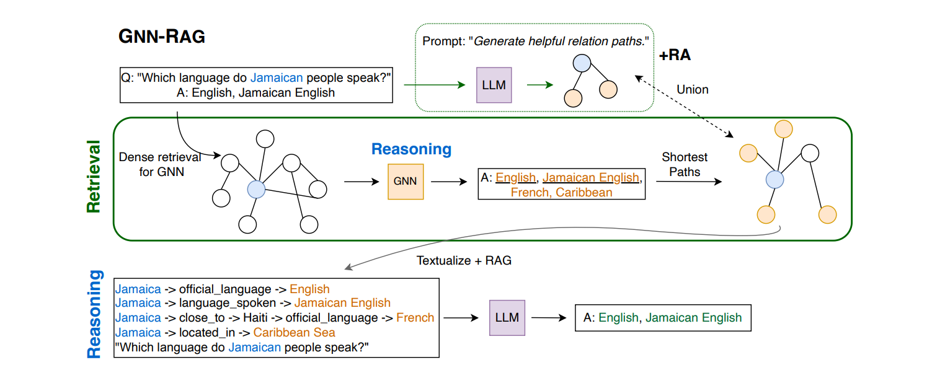
框架图
Notes:
与传统的GNN方法相比，基于LLM的方法能够更好地利用KG信息进行推理，因此在KGQA任务上表现更好。具体来说，RoG（Retrieval-Enhanced Generative Reasoner）是一种基于LLM的方法，它首先通过提取最短路径来训练一个基于LLM的检索器，然后使用生成式路径来推断答案。这种方法比传统的GNN方法更加灵活，因为它可以处理复杂的KG结构，并且可以利用更多的KG信息来进行推理。
然后通过实验验证所需要解决的问题

Slide 9
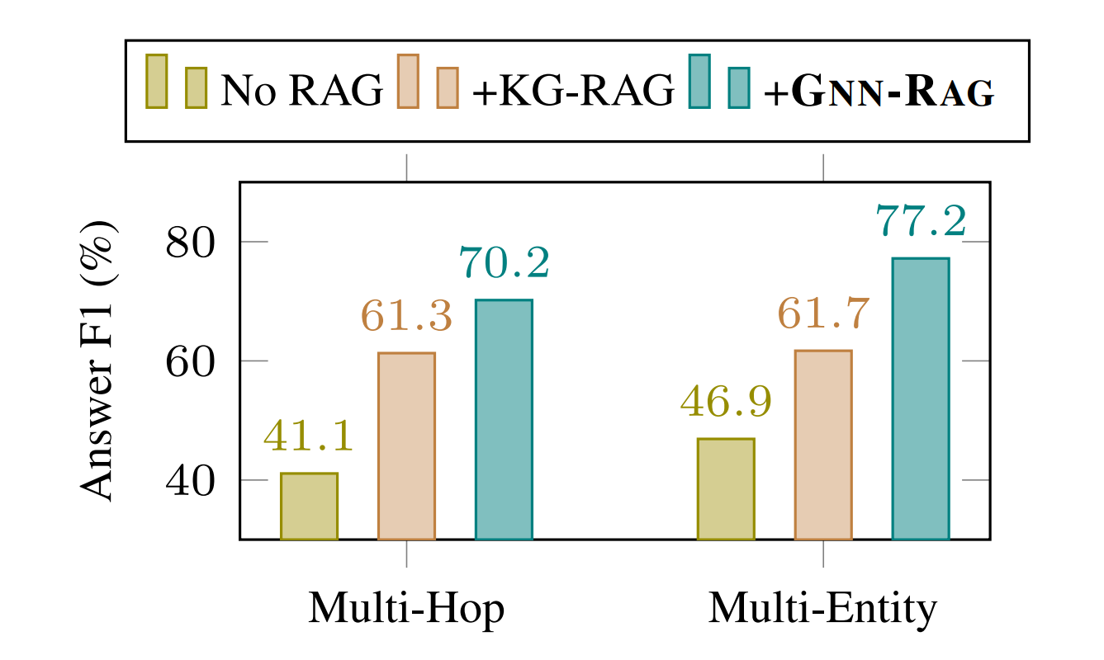
实验1
Notes:
第一个实验是与嵌入式方法的比较。作者使用不同的的方法作为嵌入式方法的代表，并将其与GNN-RAG进行比较。结果表明，GNN-RAG在多跳问题上的表现优于嵌入式方法，并且能够处理复杂的图形交互。

Slide 10
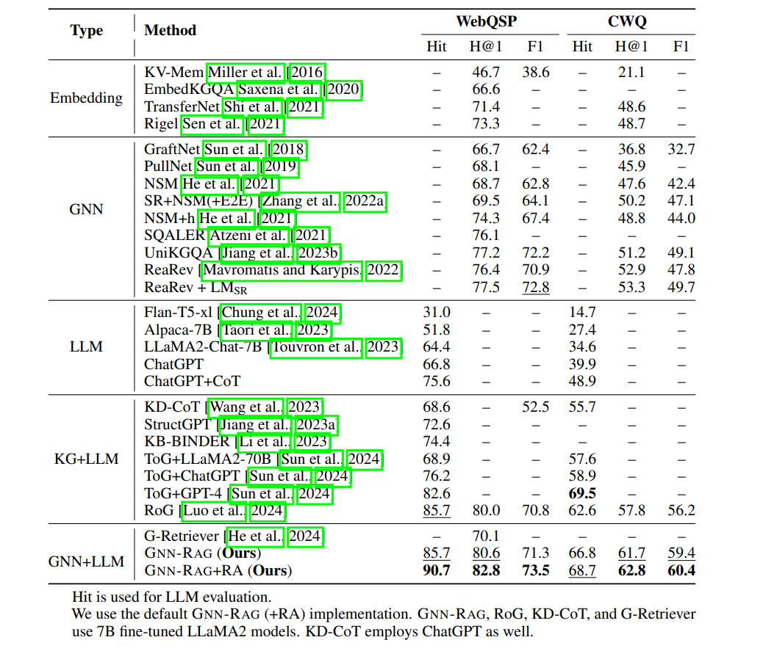
实验2
Notes:
第二个实验是比较不同预训练语言模型的影响。作者使用SBERT和LMSR这两种不同的预训练语言模型来训练GNN-RAG，并将它们与其他KGQA方法进行比较。结果显示，尽管这些GNN-RAG模型检索到不同的KG信息，但它们都提高了RAG-KGQA的效果。对于每个实验，作者使用准确率和F1分数来评估模型性能。其中，准确率衡量模型正确回答问题的比例，而F1分数则综合考虑了精确度和召回率。实验结果表明，GNN-RAG在多个任务上均表现出色，证明了其在KGQA中的有效性。

Slide 11
结论
本文提出了一种新的基于图神经网络（GNN）和预训练语言模型（LLM）相结合的方法，用于知识图谱问答（KGQA）。该方法在两个广泛使用的KGQA基准测试中实现了最先进的性能，并证明了其效率和有效性。此外，该文还通过案例研究展示了该方法能够提高LLM的忠实度，即正确遵循问题指令并使用正确的信息来回答问题。

Slide 12
方法创新点
本文的主要贡献在于提出了GNN-RAG框架，它将GNN重新设计为适用于KGQA检索以增强LLM的推理能力。此外，作者还开发了一种新的检索增强技术，以进一步提高GNN-RAG的性能。该方法在实验中表现出色，在多个指标上均优于其他SOTA方法。

Slide 13
未来展望
尽管本文已经取得了显著的成果，但仍然存在一些局限性和改进的空间。例如，该方法仅限于单个KG，而无法处理跨多个KG的问题。因此，未来的改进方向可以是扩展该方法以支持多KG场景下的KGQA。此外，还可以探索如何将GNN-RAG与其他KGQA方法结合，以实现更好的性能。

Slide 14
目录 | CONTENT
1
请在这里输入第一部分的标题
2
未来计划
3
请在这里输入第四部分的标题
4
请在这里输入第四部分的标题
Notes:
1.这周专利写作完成了一半，下周继续；2.然后论文句子的重复率需要改进，13%的相似度还不行某些期刊需要10%以下。关键的公式也需要查重，不然重复率高了可能被退回；3.看论文；

Slide 15
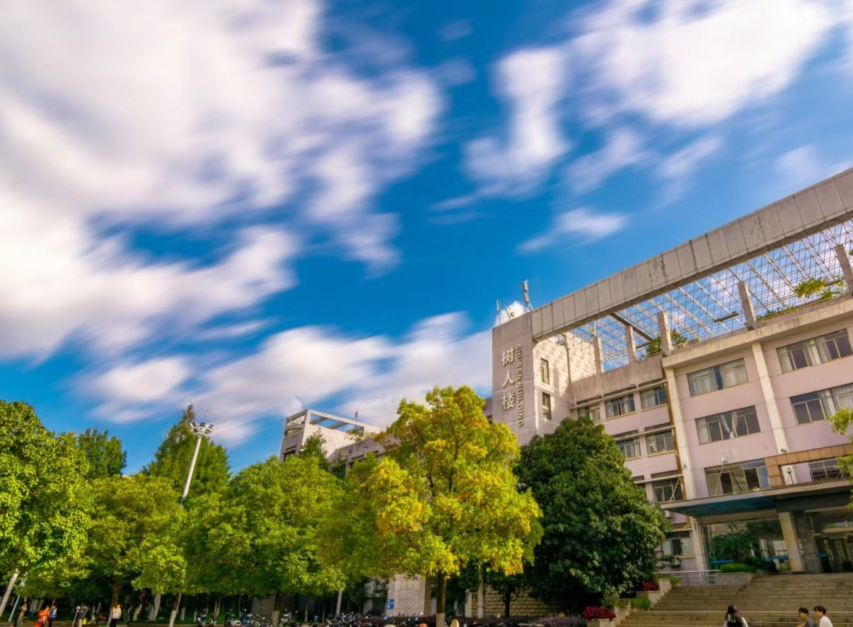
请指正
Thank You

